Slide 1



TRÒ CHƠI
AI NHANH HƠN

Slide 2
Chọn đáp án em cho là đúng:
1 .Đồng bằng duyên hải miền Trung nhỏ hẹp vì:
A Đồng bằng nằm ở ven biển
B Núi lan sát ra biển
C Đồng bằng có nhiều đầm phá
D Đồng bằng có nhiều cồn cát

Slide 3
Chọn đáp án em cho là đúng:
2.Khí hậu phía Bắc và phía Nam của Đồng bằng duyên hải
miền Trung có sự khác biệt vì :
A Núi lan sát ra biển
B Phía Bắc có mùa đông lạnh còn phía Nam không có
C Dãy Bạch Mã kéo dài ra đến biển
D Dãy núi Trường Sơn chắn gió từ Lào thổi sang và từ biển thổi vào

Slide 4
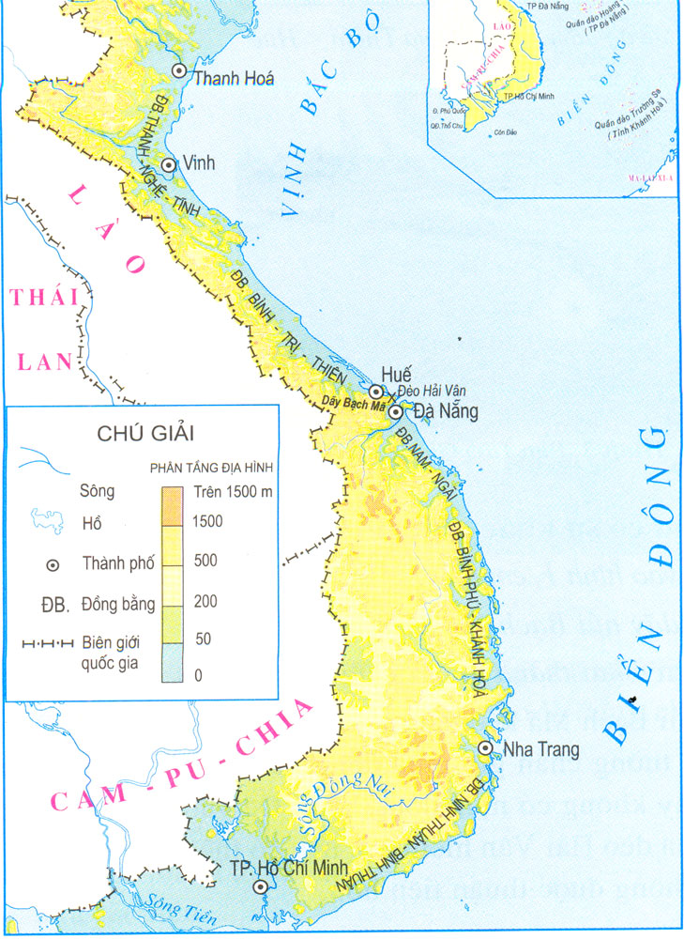
3 -Chỉ vào đọc tên các đồng bằng duyên hải miền Trung.
Các đồng bằng duyên hải miền Trung là:
ĐB.THANH-NGHỆ-TĨNH
ĐB. BÌNH-TRỊ-THIÊN
ĐB. NAM-NGÃI
ĐB. BÌNH PHÚ-KHÁNH HOÀ
ĐB. NINH THUẬN-BÌNH THUẬN
Lược đồ dải Đồng bằng duyên hải miền Trung

Slide 5
Địa lí:
Tiết 25: Người dân và hoạt động sản xuất ở đồng bằng duyên hải miền Trung

Slide 6
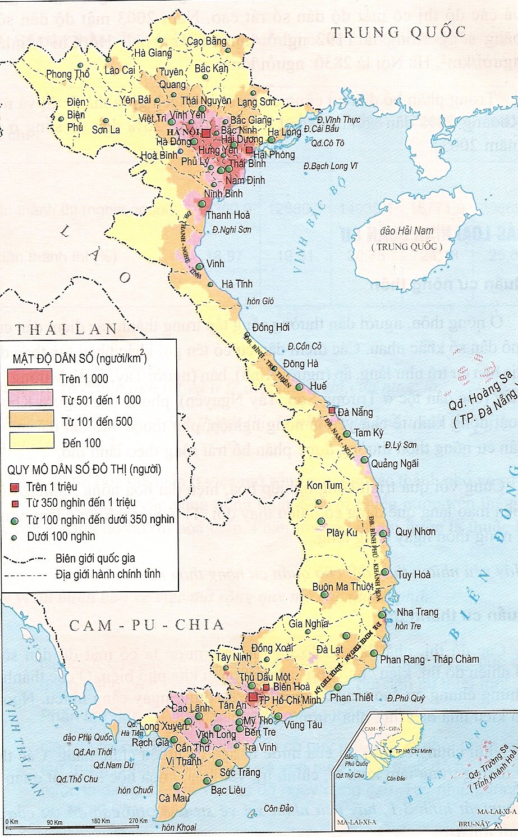
1.Dân cư tập trung khá đông đúc:
Số người ở vùng ven biển miền Trung nhiều hơn so với ở vùng núi Trường Sơn.
Lượng dân cư sinh sống ở vùng ven biển miền Trung so với vùng núi Trường Sơn ?
Số người ở vùng ven biển miền Trung ít hơn ở vùng đồng bằng Bắc Bộ và vùng đồng bằng Nam Bộ
So sánh lượng người sinh sống ở vùng ven biển miền Trung với vùng đồng bằng Bắc Bộ và vùng đồng bằng Nam Bộ.

Slide 8
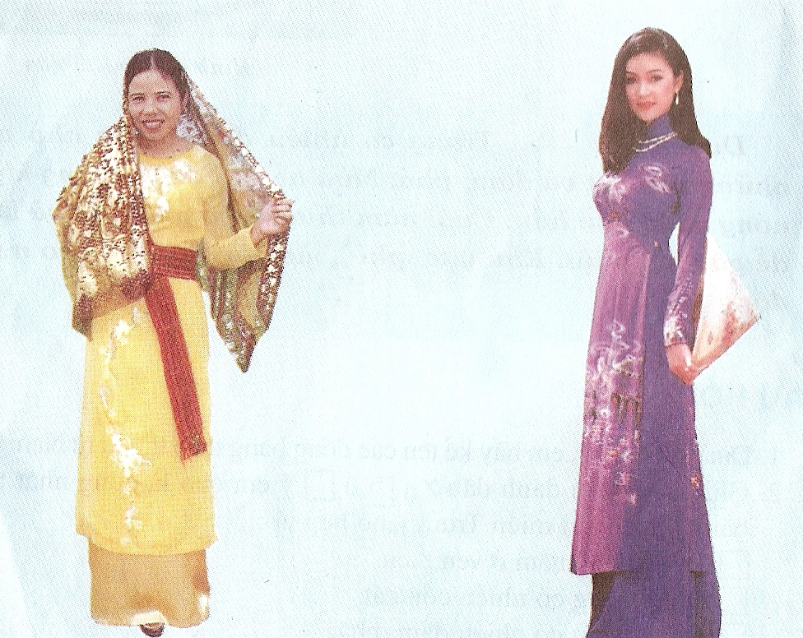
Nhìn vào hình 1 và 2 nhận xét trang phục phụ nữ Chăm và phụ nữ Kinh.
Người Chăm: Mặc áo, váy dài, có đai thắt ngang và khăn choàng đầu.
Người Kinh: Mặc áo dài, cổ cao.
Hình 1:Trang phục
phụ nữ Chăm
Hình 2:Trang phục phụ nữ Kinh

Slide 9
Ở đồng bằng duyên hải miền Trung dân cư tập trung khá đông đúc, chủ yếu là người Kinh và người Chăm.

Slide 10
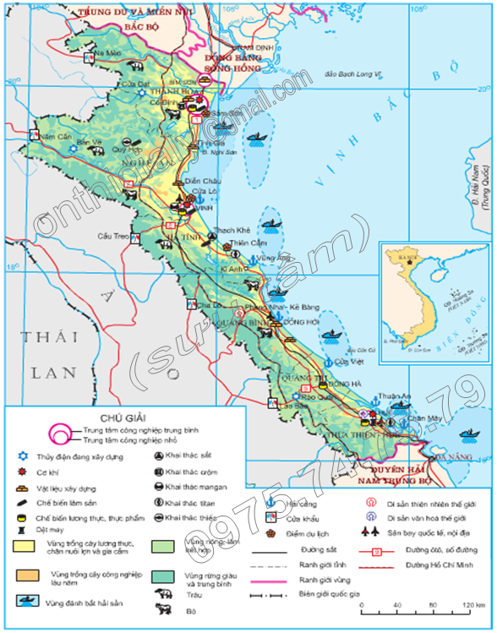
2. Hoạt động sản xuất của người dân.

Slide 11
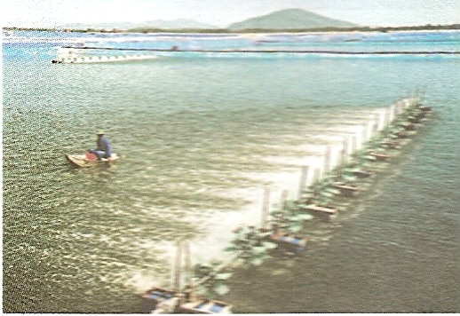
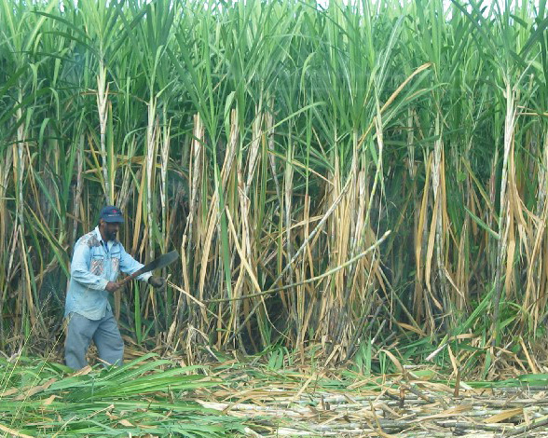
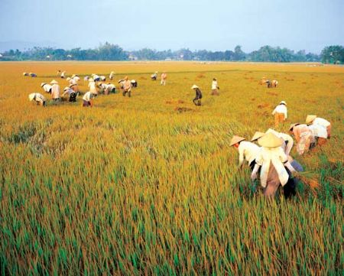
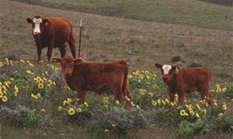
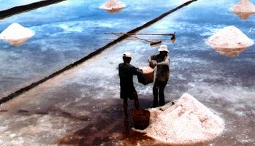
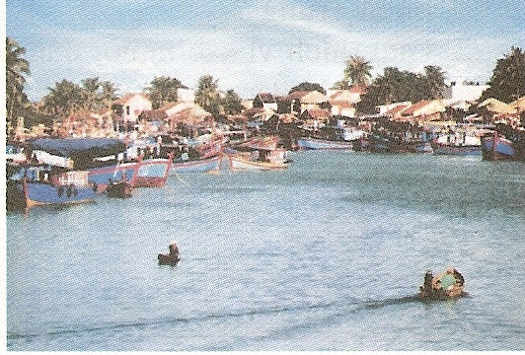
2. Hoạt động sản xuất của người dân.
- Quan sát các hình sau, em hãy xếp các hình theo nhóm ngành sản xuất cho phù hợp: trồng trọt; chăn nuôi; nuôi trồng đánh bắt thuỷ sản; các ngành khác.
Hình 3: Đầm nuôi tôm công nghiệp
Hình 4: Cánh đồng mía
Hình 5: Cánh đồng lúa
Hình 6: Chăn nuôi gia súc
Hình 7: Cánh đồng muối
Hình 8: Làng chài

Slide 12
Nghề chính của người dân vùng đồng bằng duyên hải miền Trung là nghề nông, làm muối, đánh bắt, nuôi trồng và chế biến thủy sản.

Slide 13
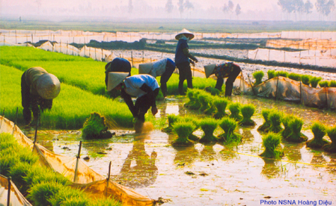
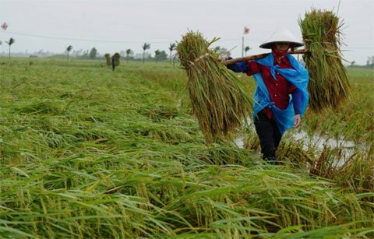
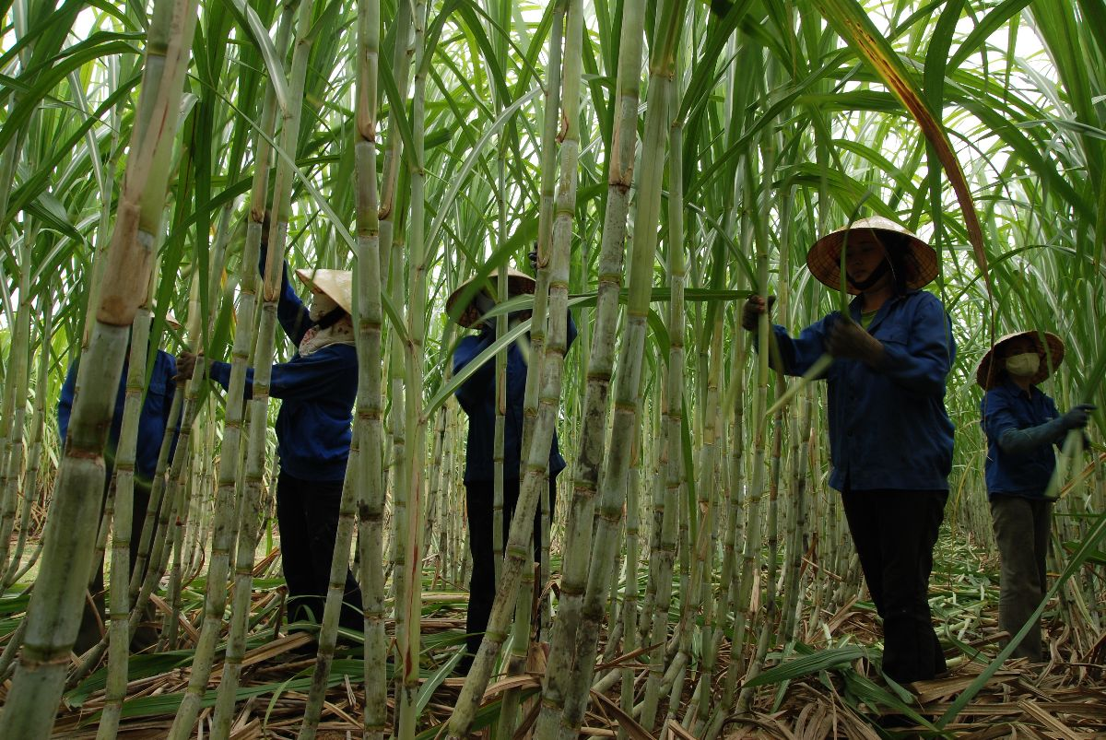
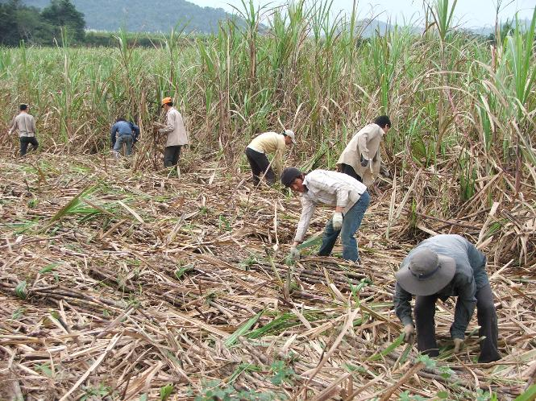

Slide 14
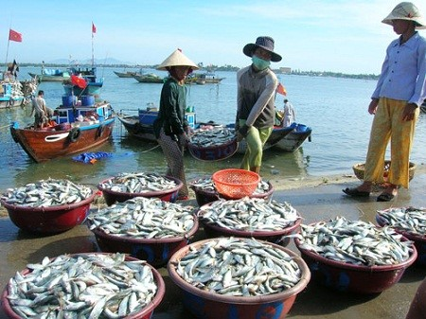
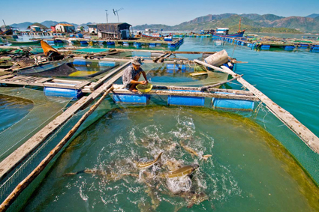
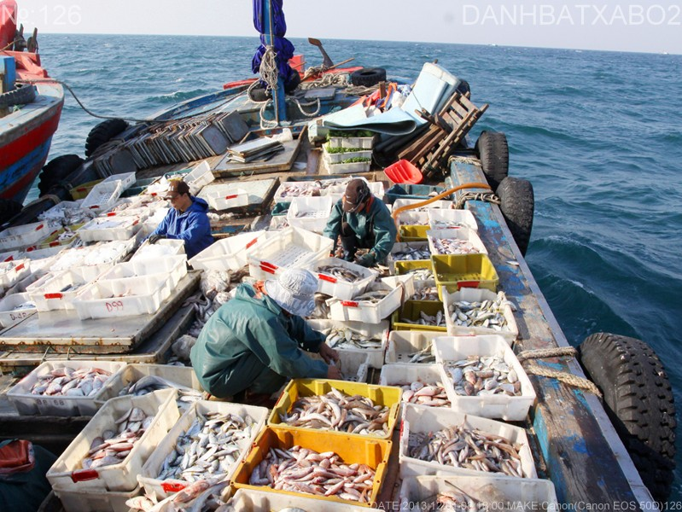
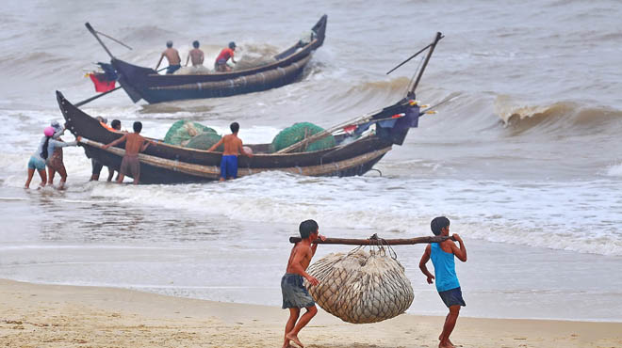

Slide 15
Người dân nơi đây sản xuất lúa gạo hay đánh bắt thủy sản có dễ dàng không?
Họ làm việc rất vất vả để cung cấp cho chúng ta lúa gạo và thủy hải sản,… để dùng hàng ngày và các nguồn tài nguyên sẵn có trong thiên nhiên cũng không phải là vô tận. Chính vì vậy chúng ta phải biết sử dụng các nguồn tài nguyên này thật tiết kiệm và hiệu quả.

Slide 16
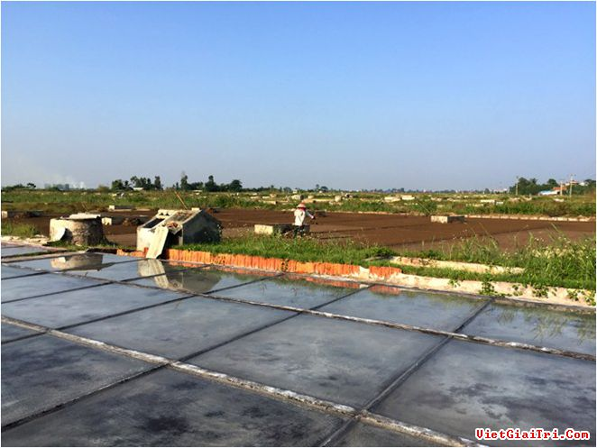
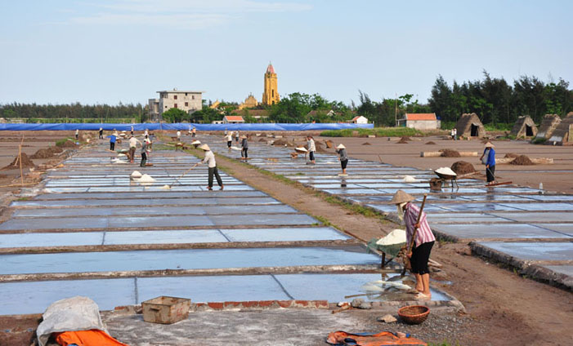
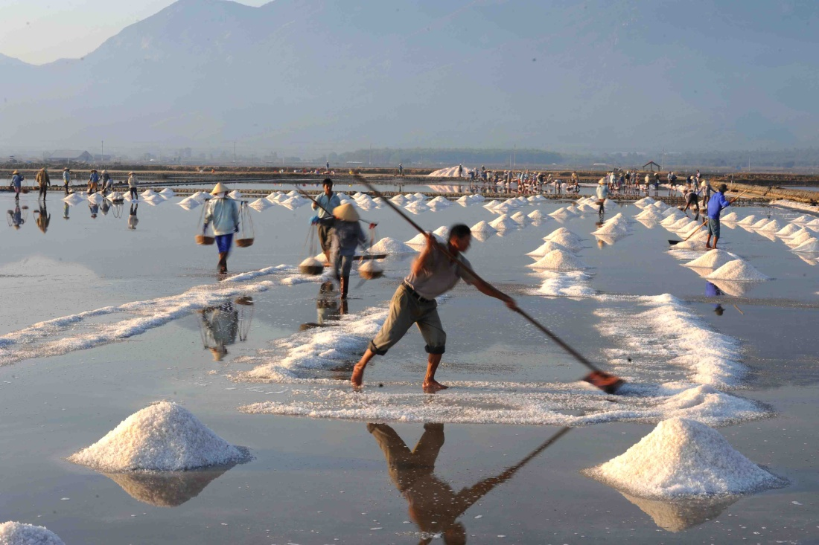
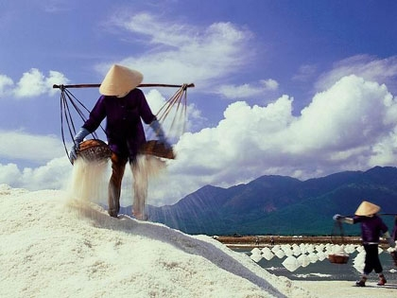

Slide 17
Hoạt động 3:KHAI THÁC ĐIỀU KIỆN TỰ NHIÊN ĐỂ PHÁT TRIỂN SẢN XUẤT Ở ĐỒNG BẰNG DUYÊN HẢI MIỀN TRUNG
PHIẾU HỌC TẬP
Tên hoạt động sản xuất | Một số điều kiện cần thiết để sản xuất.
Trồng lúa
Trồng mía, lạc
Làm muối
Nuôi đánh bắt thuỷ sản

Slide 18
Hoạt động 3:KHAI THÁC ĐIỀU KIỆN TỰ NHIÊN ĐỂ PHÁT TRIỂN SẢN XUẤT Ở ĐỒNG BẰNG DUYÊN HẢI MIỀN TRUNG
Một số điều kiện cần thiết để sản xuất:
Tên hoạt động sản xuất | Một số điều kiện cần thiết để sản xuất.
Trồng lúa
Trồng mía, lạc
Làm muối
Nuôi đánh bắt thuỷ sản
Đất phù sa tương đối màu mỡ, khí hậu nóng ẩm.
Đất cát pha, khí hậu nóng.
-Nước biển mặn.
-Nhiều nắng
- Biển, đầm phá, sông
- Người dân có kinh nghiệm nuôi trồng, đánh bắt và chế biến thuỷ sản

Slide 19
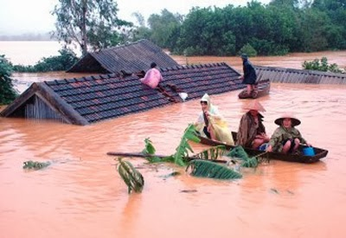
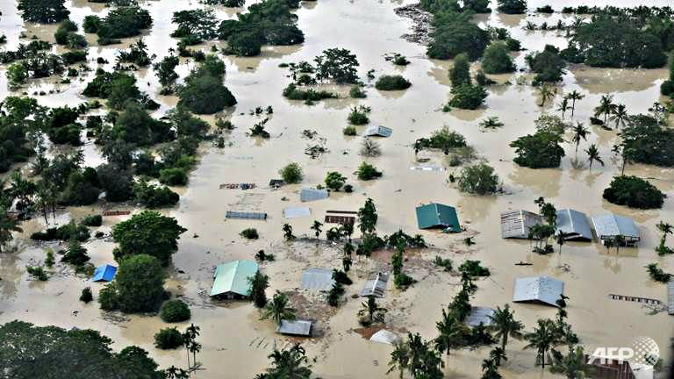
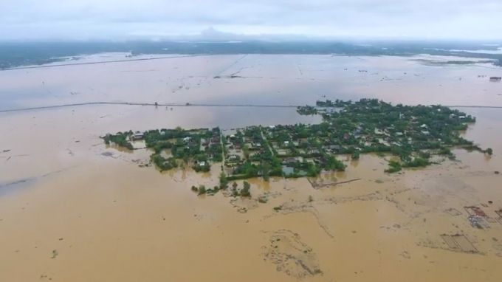
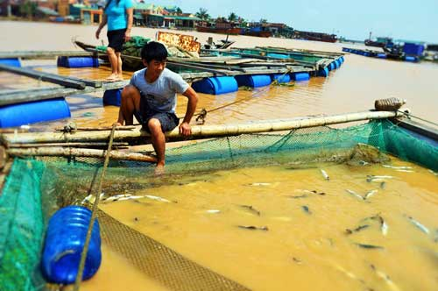
Ở ĐBDHMT vào mùa mưa thường xảy ra thiên tai gì?

Slide 20
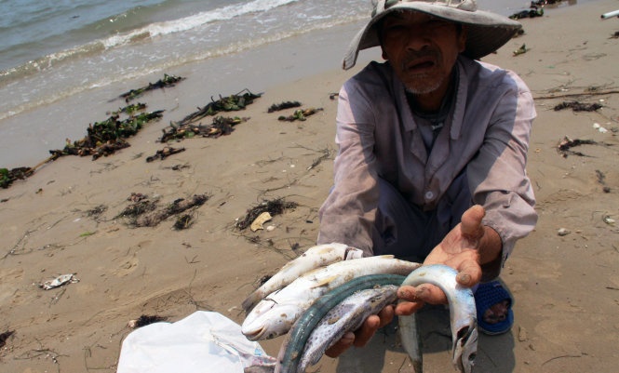
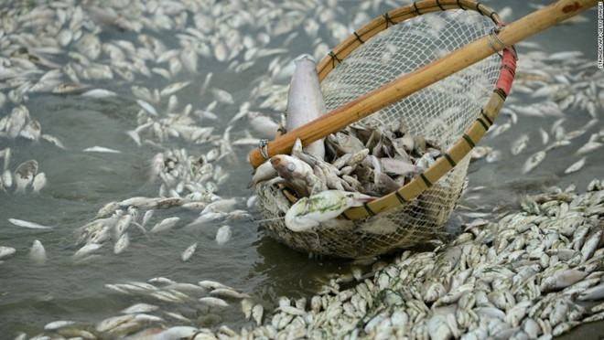
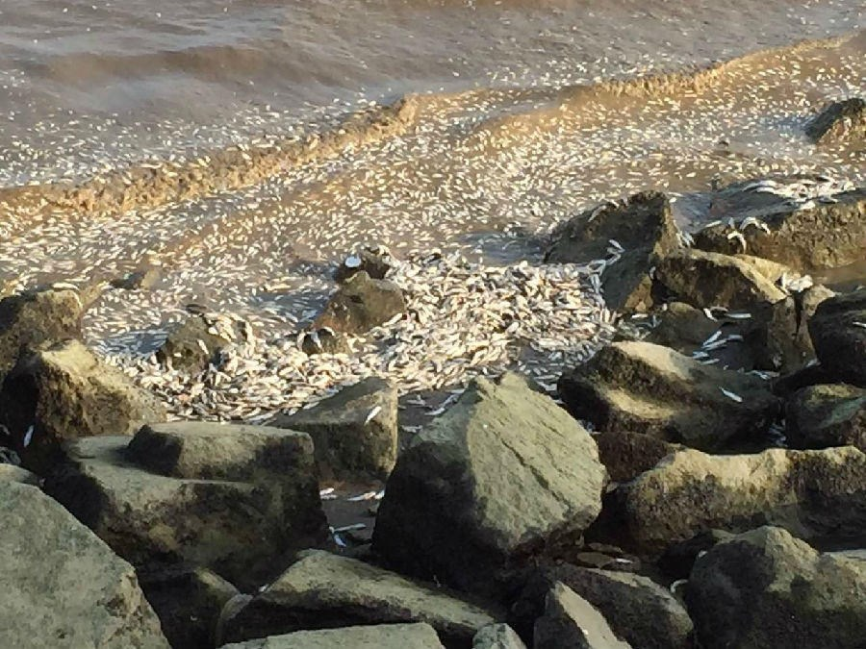
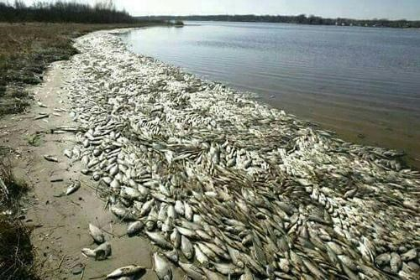

Slide 21
Bài tập : Đúng (Ghi Đ) / Sai (Ghi S)
13
13
15
14
12
11
10
9
8
6
5
3
2
1
0
7
4
15
14
12
11
10
9
8
6
5
3
2
1
0
7
4
13
13
15
14
12
11
10
9
8
6
5
3
2
1
0
7
15
14
12
11
10
9
8
6
5
3
2
1
0
7
4
4
Bắt đầu
Bắt đầu
Bắt đầu
Bắt đầu
Ở đồng bằng duyên hải miền Trung :
1 / Có nước biển mặn và nhiều nắng là điều kiện thuận lợi cho việc làm muối.
Đ
2 / Dân cư tập trung khá đông đúc, chủ yếu là người kinh và người Chăm.
Đ
3 / Có đất cát pha, khí hậu nóng ẩm là điều kiện thuận lợi cho việc trồng lúa.
S
4 / Nghề chính của họ là nghề nông, làm muối, đánh bắt nuôi trồng và chế biến thuỷ sản.
Đ

Slide 22
Bài học:
Ở đồng bằng duyên hải miền Trung dân cư tập trung khá đông đúc, chủ yếu là người Kinh và người Chăm. Nghề chính của họ là nghề nông, làm muối, đánh bắt, nuôi trồng và chế biến thuỷ sản.

